Slide 1
从IM聊天谈网络安全及改进方案
主讲:鲜虎

Slide 2
什么是不安全的
1.通过网络传输数据
通过网络传输的数据都是可以被抓包获取到
2.客户端软件
客户端软件能轻易能获取到并且能被反编译获取到源代码

Slide 3
什么是安全的
客户端内存数据
客户端内存的数据是相对安全的

Slide 4
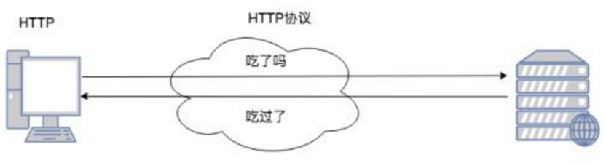
数据明文传递阶段
1
存在问题:明文传递,数据轻而易举就能被抓包获取
解决方案:先加密，再在网络上传输

Slide 5
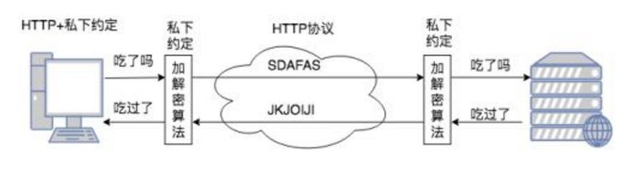
普通加密传递阶段
2
存在问题:
解决方案:
客户端软件能被逆向工程，从而获取到加密算法以及私下约 定的写死在代码中的加密密钥
使用动态密钥，却不能在网上传递密钥

Slide 6
怎么才能获取动态密钥呢?
使用用户知道且服务端也知道的的用户特有东西作为加密密钥,如:用户密码

Slide 7
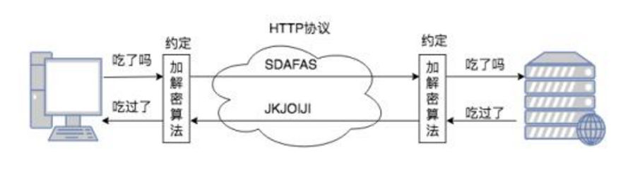
动态密钥加密传递阶段
3
存在问题:用户特有东西假如是密码,密码泄露了怎么办
解决方案:密钥协商

Slide 8
密钥协商加密传递阶段
我知道的终极解决方案
4
客户端 | 服务端
发起协商请求 | 服务端随机生成公私钥(公钥s1,私钥s2),并将公钥s2传给客户端
此时客户端和骇客都能获取到公钥s1
客户端随机生成公私钥(公钥c1,私钥c2),并将公钥c1,通过s1加密,传给服务端
此时骇客和服务端能获得密文,由于骇客不知道服务端私钥s2所以骇客是无法解密的
 | 服务端用私钥s2解密,得到客户端公钥c1, 服务端随机生成对称密钥XX,用c1加密,传给客户端
此时骇客能截获密文,由于骇客不知道客户端私钥s2所以骇客是无法解密的
客户端收到密文,用私钥c2解密,获得对称密钥XX
到此,密钥协商完毕，后续使用对称密钥XX加解密，保证信息的安全传递

Slide 9
谢谢

